Slide 1
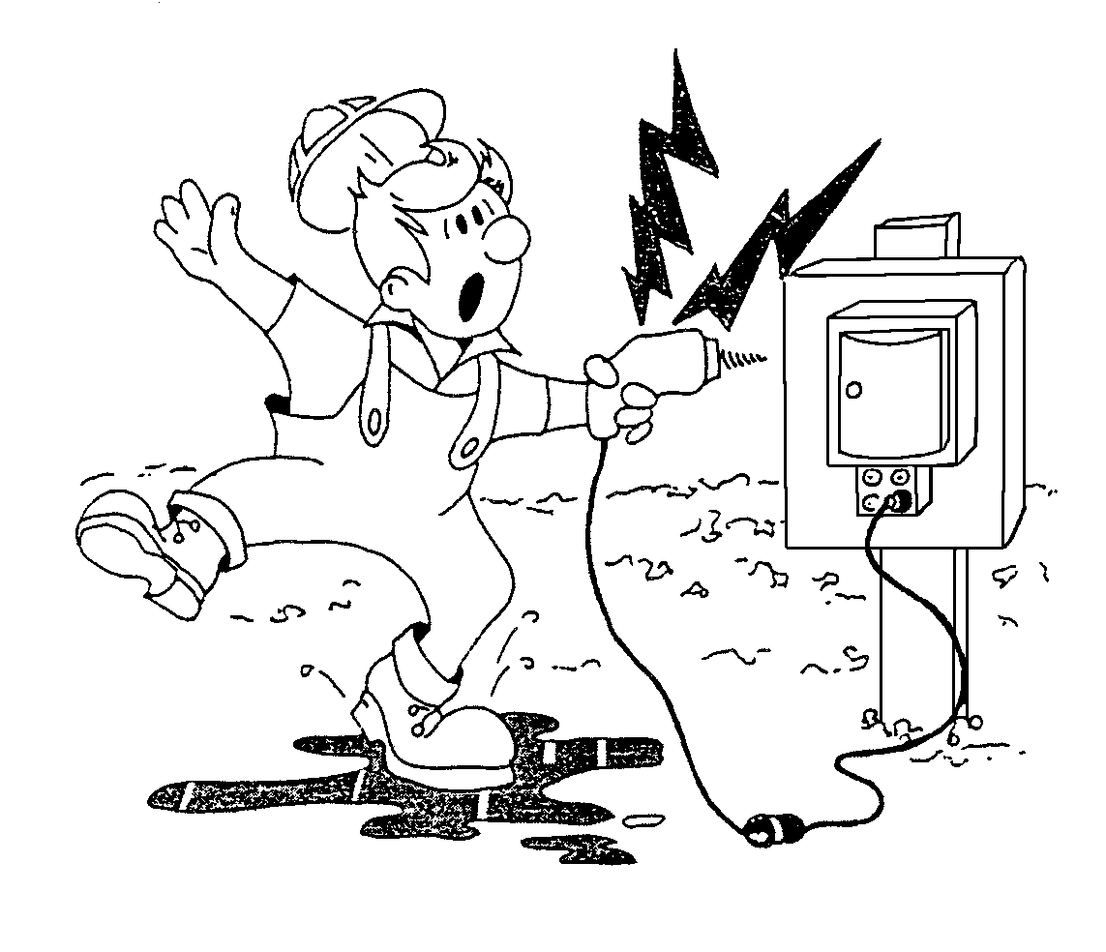
ELEKTRİKSEL GÜVENLİK
Elektrikli ortamlarda oluşabilecek tehlikeler ve korunma yolları

Slide 2
İş ortamlarında bulunan tehlikeli enerji kaynakları
Elektrisel
  Üretilmiş
  Statik
Mekanik
  Geçişli
  Dönel
Isıl
  Makina veya cihaz
  Kimyasal reaksiyon
Potansiyel
  Basınç
    Hidrolik
    Pneumatik
    Vakum
  Yaylar
  Yer çekimi

Slide 3
Tehlike kontrol ilkeleri
Daha güvenlisi ile değiştirme
Yalıtım (izolasyon)
Havalandırma
İdari kontrol
Kişisel koruyucu araç ve gereçler

Slide 4
Kilitleme
Tehlikeli enerjinin açığa çıkması veya kaçması yollarını önleme
Kapalı veya off konumundaki uygun bir enerji yalıtım donanımını kilitleme

Slide 5
Kilitlendiği ve yeterli uyarı yapıldığı halde kazalara sebep olan “beş tehlike”
Cihazı durdurmakta başarısızlık
Güç kaynağını ayırmakta başarısızlık
Kalan enerjiyi yaymakta (ortama yaymak, etkisiz kılmak) başarısızlık
Hata ile cihazı yeniden çalıştırma
Yeniden çalıştırmadan önce çalışma alanını temizlemekte başarısızlık

Slide 6
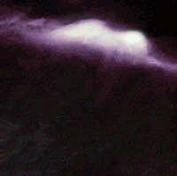
Soru – 1: Elektrik nedir?

Slide 7



Soru – 2
Elektriğin insan hayatını etkileyen üç tehlikesi nelerdir?
Fire
Explosions

Slide 8
Elektriğin tehlikeleri
Şok
Ark (elektrik atlaması)
Patlama

Slide 9
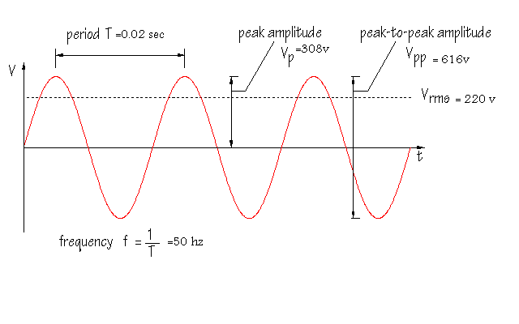
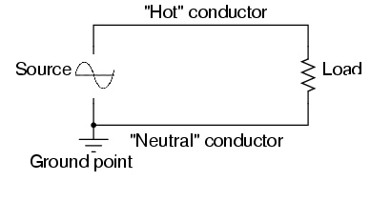
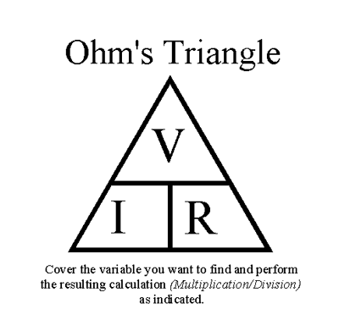
Elektrik devresinin temelleri
Gerilim (voltaj)
  Elektriksel basınç
Amperaj
  Elektriksel akı oranı
Empedans
  Elektrik akımına karşı kısıtlama

Slide 10
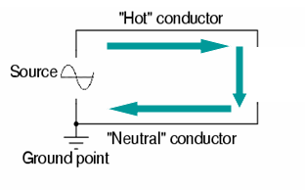


Elektrik devresinin temelleri
Devre
  Elektriğin akış hattı
Devre elemanı
  Devrenin parçası olan ve içinden akım akan nesneler
Hata
  Akımın istenmeyen bir yoldan akması

Slide 11
Şokun nedenleri nelerdir?
Bir elektrik devresinin her iki teline de dokunmak
Enerjili bir hatta ve toprak iletkenine dokunmak
Arızalı veya kısa devreli bir cihazın dışına dokunmak

Slide 12
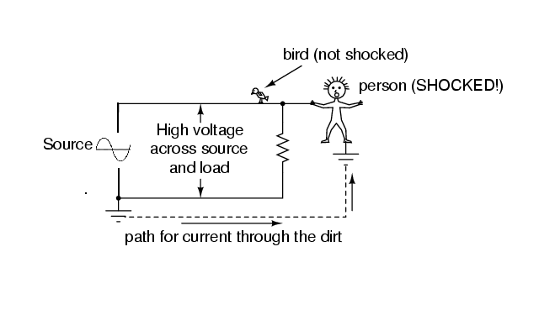
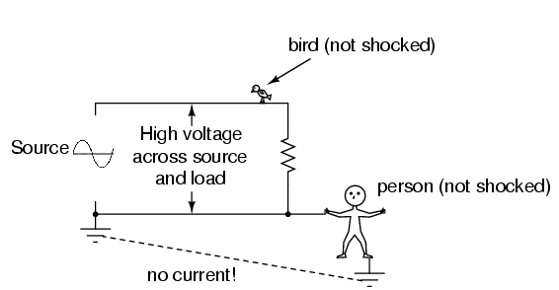

Slide 13
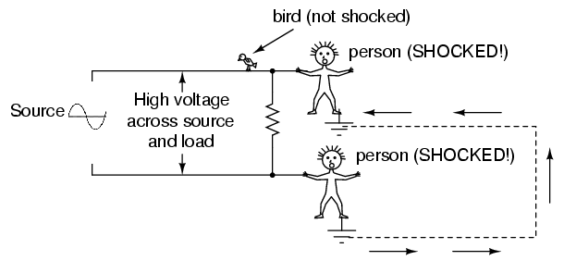

Slide 14
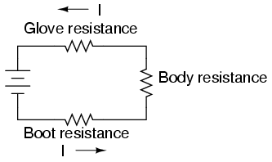
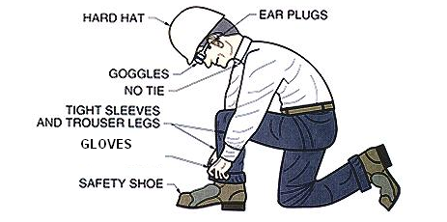
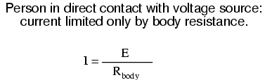
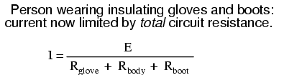

Slide 15
Soru – 3
Kendi açınızdan elektriğin insan vücudunu neden ve nasıl etkilediğini açıklayınız

Slide 16
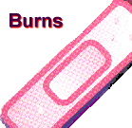
Elektriğin fizyolojik etkisi
Kontrolsüz kas gerilmeleri veya bilinçsizlik
Ventriküler fibrilasyon
Dokulara sakatlık
  Elektriksel yanmaları
  Kimyasal yanmalar (dc akımlar)
  Kaslarda felç, yaralanmalar, ağrı ve yorgunlukand fatigue
  Kemiklerde ve kirişlerde (tendon) kırılmalar
Merdivenden düşme ya da sıcak yağ dökme gibi ikincil (yan) etkiler

Slide 17
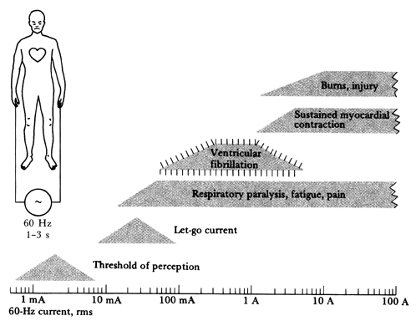
Elektriğin fizyolojik etkileri

Slide 18
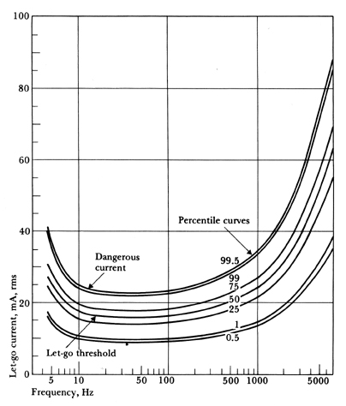
Bırak gitsin akımlarının frekansla değişimi

Slide 19
Kazara elektriğe değmeyi önleme yolları
Elektrikle ölüm
Önlem
Elektrik
Yol
Uzak dur
Toprakla
Zaman
GFCI veya sigorta

Slide 20
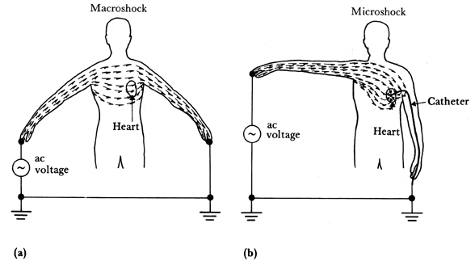
Giriş noktasının akım dağılımındaki önemi

Slide 21
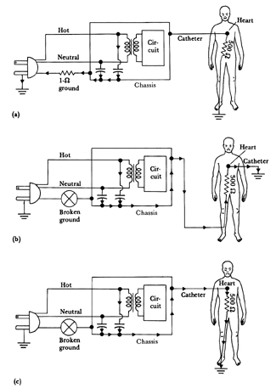
Kaçak akım yolları
Güç hattından cihazın şasısına 100 µA kaçak akım olduğunu varsayalım:
Topraklama sağlamsa ve 99.8 µA toprak hattından akar.
Toprak hattı kopmuşsa 100 µA kalp üzerinden akar.
Toprak hattı koptuğunda 100 µA ters yönde kalp üzerinden akar.

Slide 22
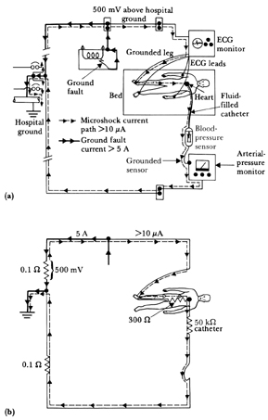
Kaçak akım oluşumu
Yüksek miktardaki bir toprak kaçağı hastaya bağlı olan topraklama uçlarından birisinin gerilimini yükseltir. Böylece başka bir toprak hattına bağlı olan kateter yoluyla kalp üzerinden mikroşok akımı akabilir.
Sadece enerji hattı topraklamasının gösterildiği eşdeğer devre.

Slide 23
Elektriksel tehlikelerden korunma yolları
Enerji dağıtım hattı yoluyla koruma
Cihaz tasarımı yoluyla koruma

Slide 24
Koruma: Enerji hattı yoluyla
Topraklama sistemi
Yalıtılmış (izoleli) elektrik gücü dağıtım sistemi
Toprak hatası devre kesicileri (ground-fault circuit interrupters)

Slide 25
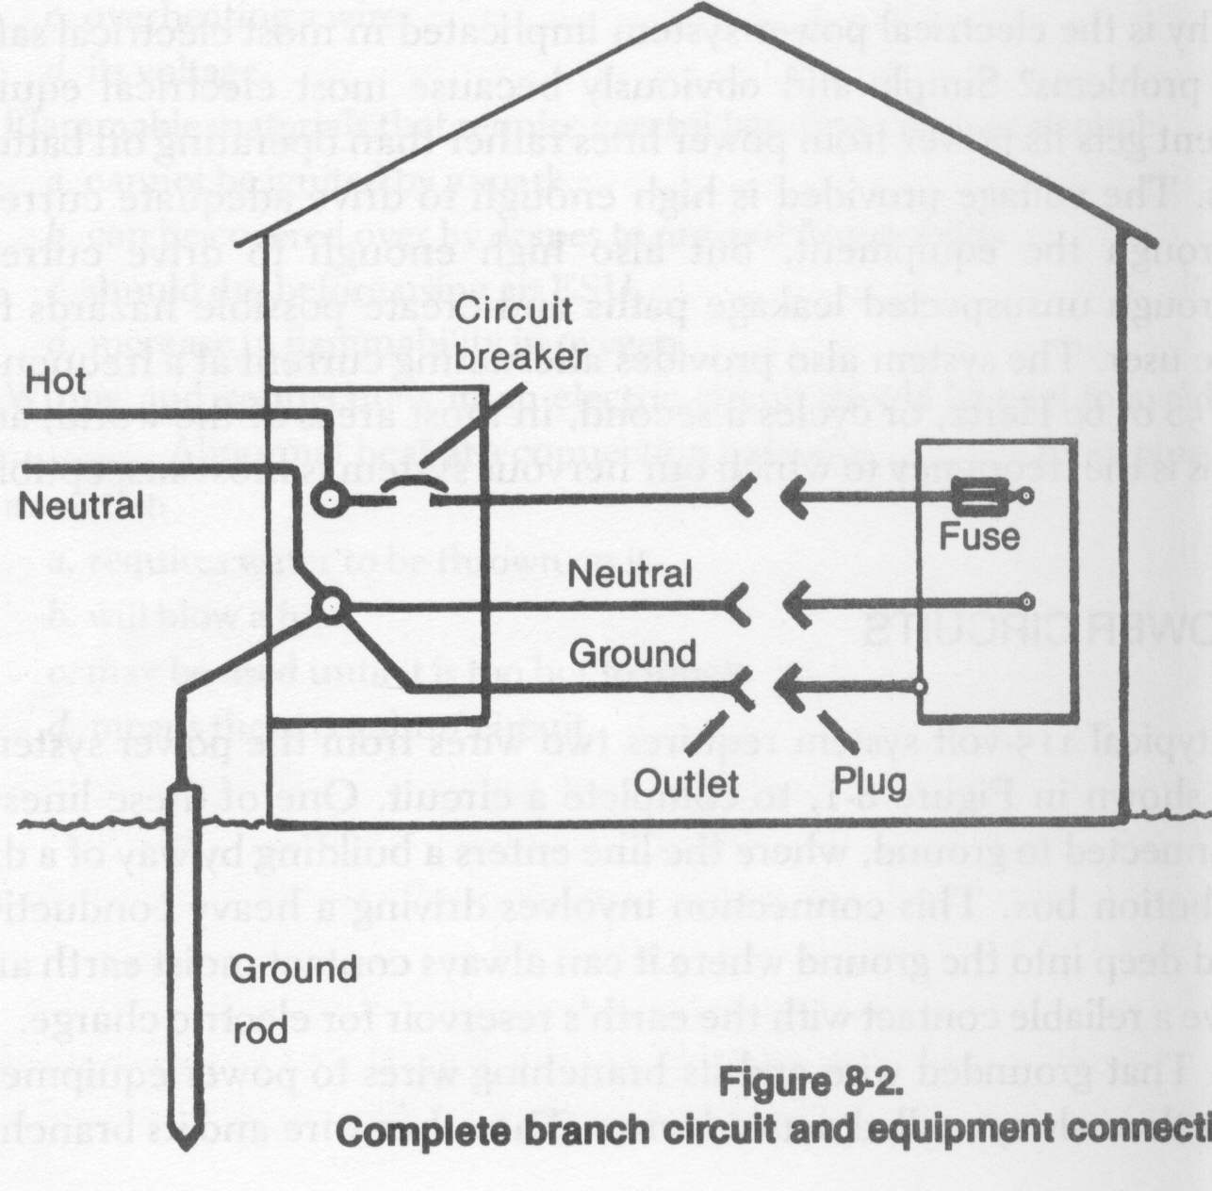
Cihazlara bağlanan güç devreleri
Notes:
S8-2

Slide 26
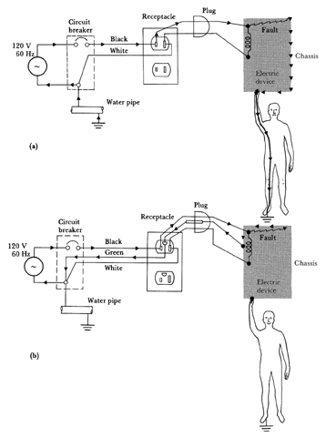
Topraklama hatalarından kaynaklanan makroşok
Topraksız şası
Topraklı şası
Toprak hattının sürekliliği ve prizler sık sık kontrol edilmelidir.
Notes:
The ground conductor is not needed for operation of the equipment
It is not needed either for protection against macroshock until a hazardous fault develops
Hence, a broken ground wire or a poor connection is not detected during normal operation

Slide 27
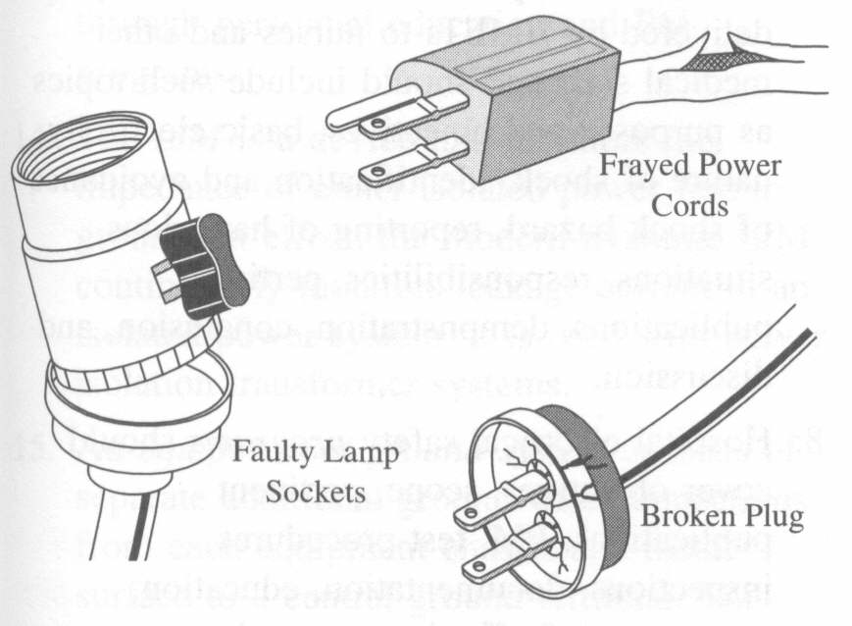
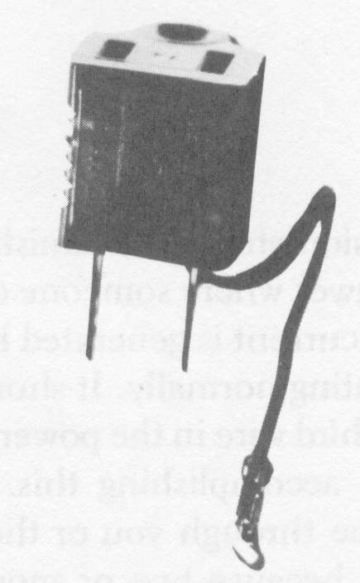
Yaygın ölümcül elektriksel tehlikeler
Aldatıcı priz (adaptör)
Notes:
C19-14

Slide 28
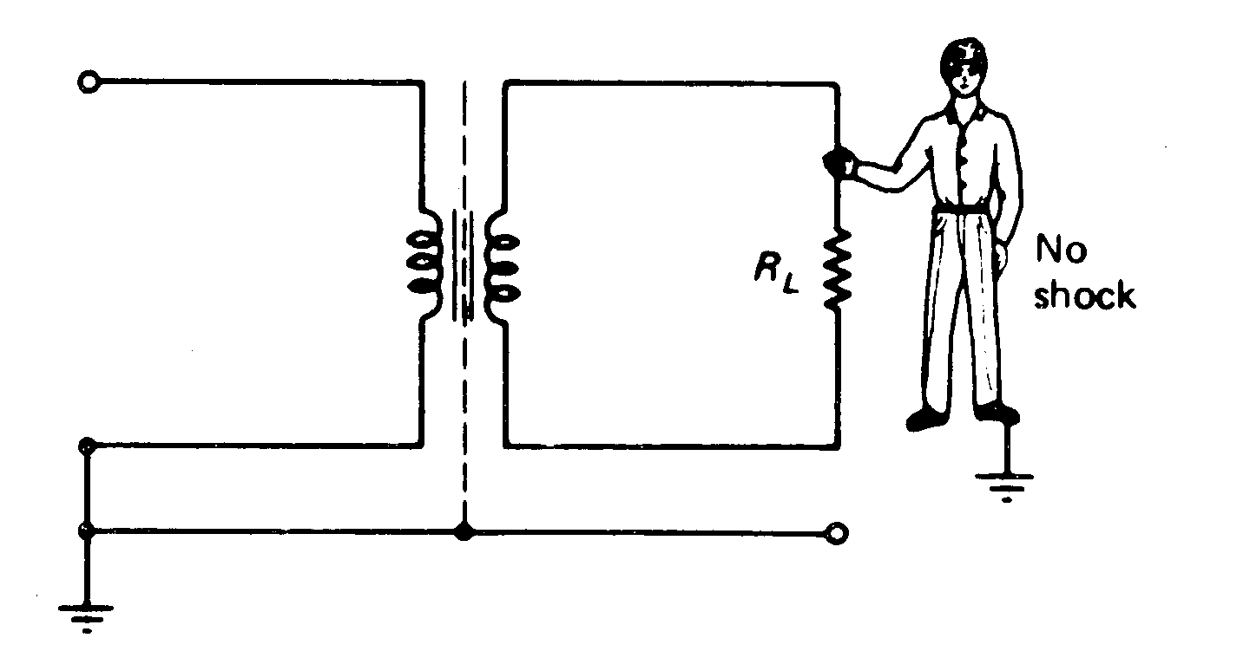
Yalıtım (izolasyon) trafosu makroşok tehlikelerine karşı koruma sağlar

Slide 29
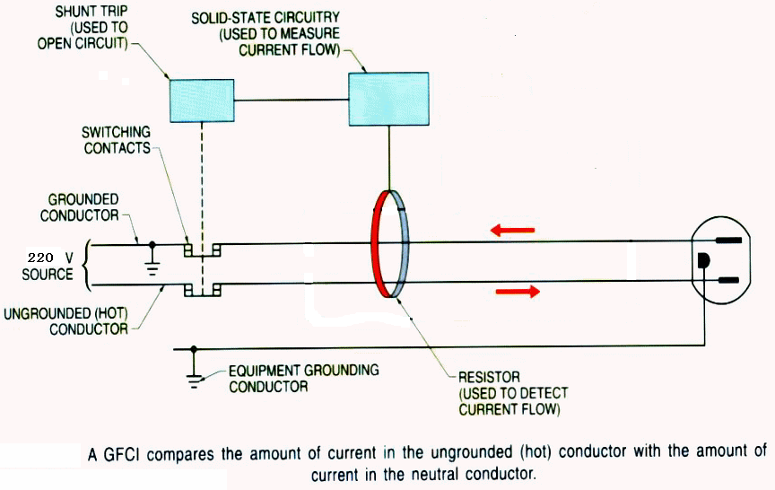
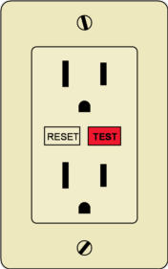
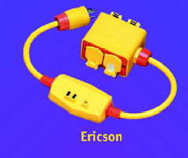
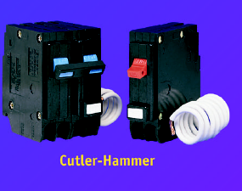

Slide 30
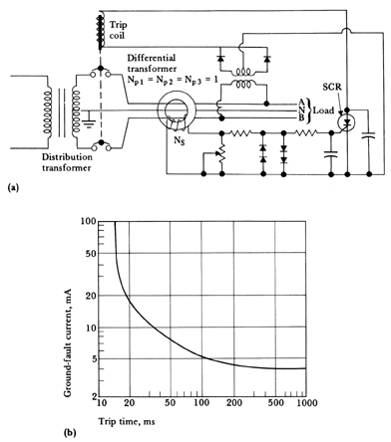
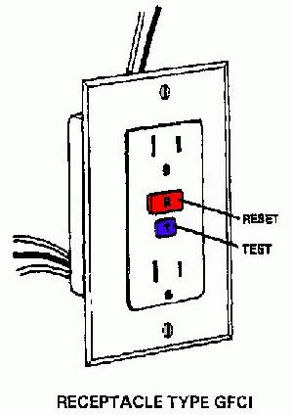
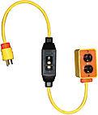
Toprak hatası devre kesicisi - GFCI
Üç tel, iki kutup, 6 mA
Notes:
W14-13a

Slide 31
Koruma: Cihaz tasarımı yoluyla
Cihazın güvenilir toprak bağlantısı
Kaçak akımların azaltılması
Çift-yalıtımlı (double-insulated) cihaz
Düşük gerilimde çalışma (pil-batarya ile Vs < 10 V)
Elektriksel yalıtım
Yalıtılmış kalp bağlantısı

Slide 32
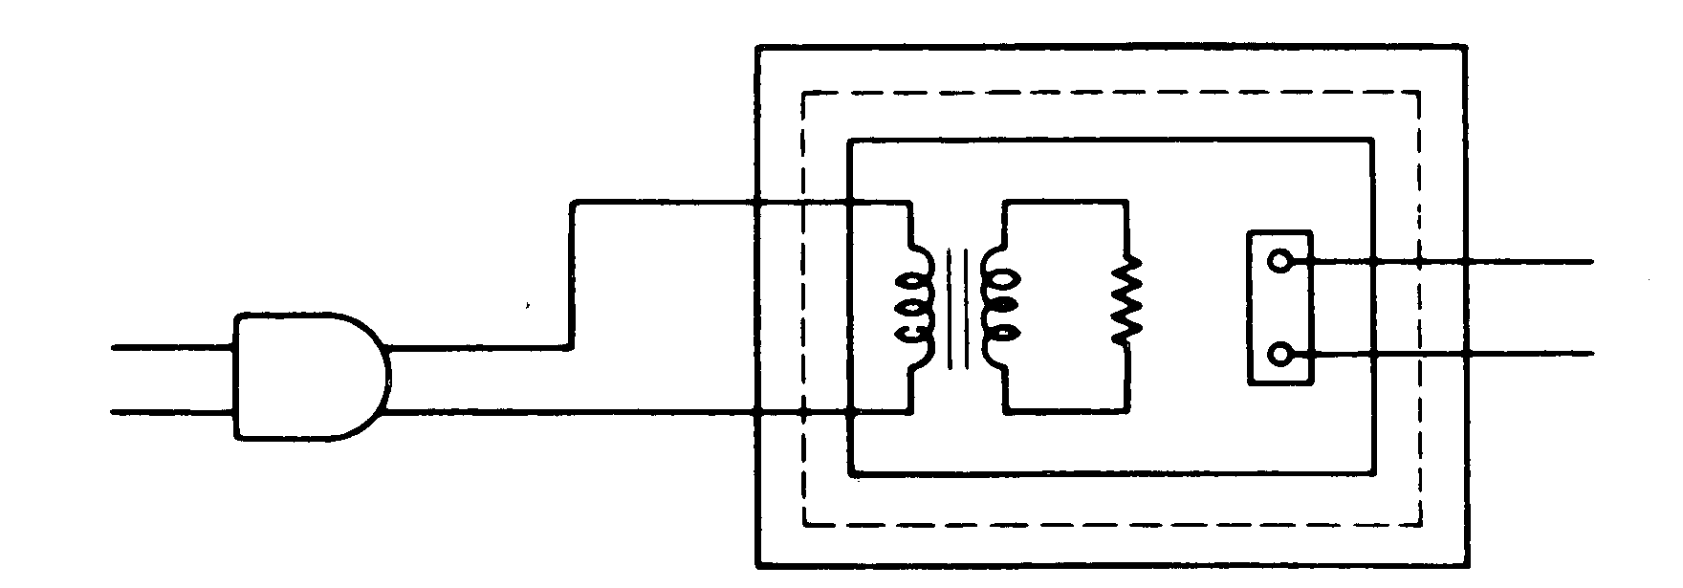
Çift yalıtımlı sistem

Slide 33
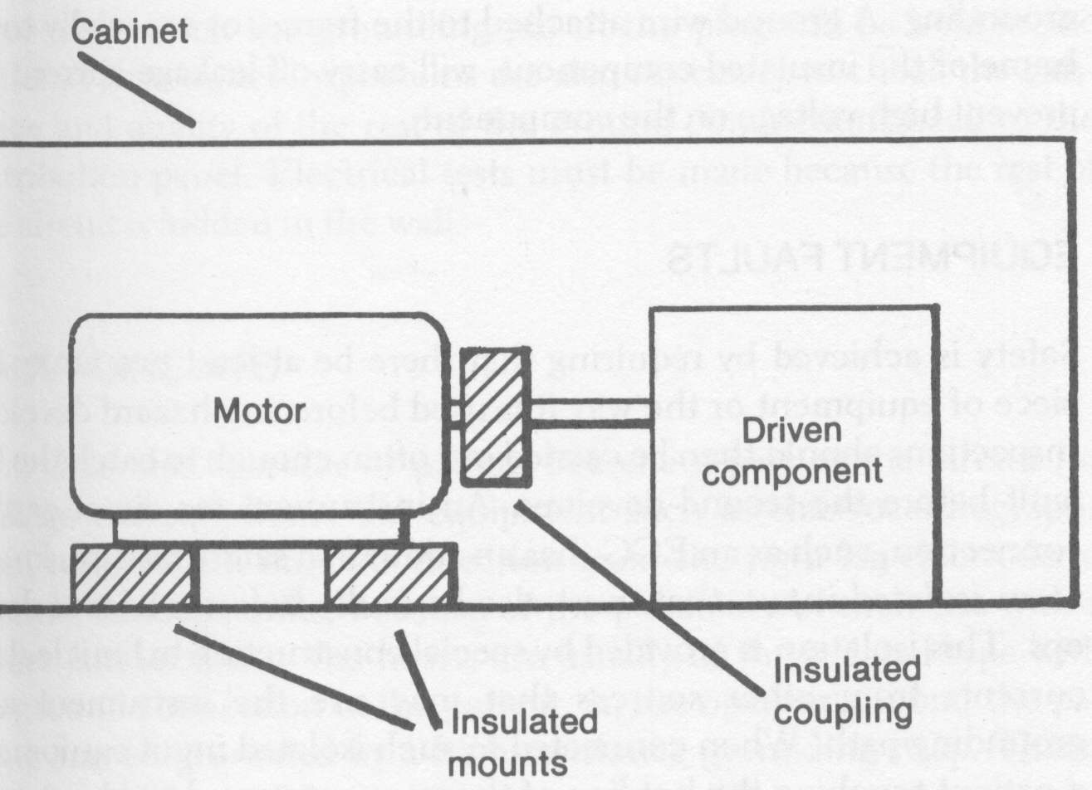
Double insulation of electric motors
Notes:
S9-2

Slide 34
Yalıtımlı kuvvetlendiricinin genel modeli
Isolation
barrier
^{ν}CM
Error
^{ν}ISO
R_{F}
CMRR
IMRR*
Error
~
~
−
^{ν}SIG
~
−
^{ν}ISO
+
+
Isolation
Capacitance
and resistance
^{ν}CM
~
~
Input common
Output
^{ν}CM
^{ν}ISO
^{ν}ISO
ν_{o}
=
^{ν}SIG
common
±
CMRR
±
IMRR
Gain
*IMRR in v/v
Notes:
W14-14a

Slide 35
Trafo yalıtımlı kuvvetlendirici
FB
AD202
−
Signal
Demod
In
−
Hi
In +
Mod
+
±
5 V
± 5 V
F.S.
^{ν}SIG
ν_{o}
F.S.
Lo
In com
+^{ν}ISO
Out
Power
+ 7.5 V
Rect and
filter
Oscillator
+ 15 V DC
^{ν}ISO
Out
− 7.5 V
25 kHz
25 kHz
Power
return

Slide 36
Optik yalıtımlı bir sistemin eşdeğer devresi
Isolation barrier
CR₃
CR₁
CR₂
R_{K} = 1M Ω
i
i
i₂
λ₁
λ₂
+V
R_{G}
+υ_{o}
−
−
AI
i₂
AII
+
i₁
+
i₃
+
+
~
υ_{i}
υ_{o}
−
−V
−
Input
control
R_{K}
Output
υ_{o}
=
υ_{i}
control
R_{G}
Notes:
W14-14c

Slide 37
Kapasitif kuplajlı yalıtımlı kuvvetlendirici
±
15 V (Driver)
Isolation
barrier
± 15 V (Receiver)
3 pF
Frequency-to-
voltage converter
(phase-locked loop)
Q
Analog
signal out, υ_{o}
Analog
signal in, υ_{i}
Osc
Freq
control
Q
3 pF
Notes:
W14-14d

Slide 38
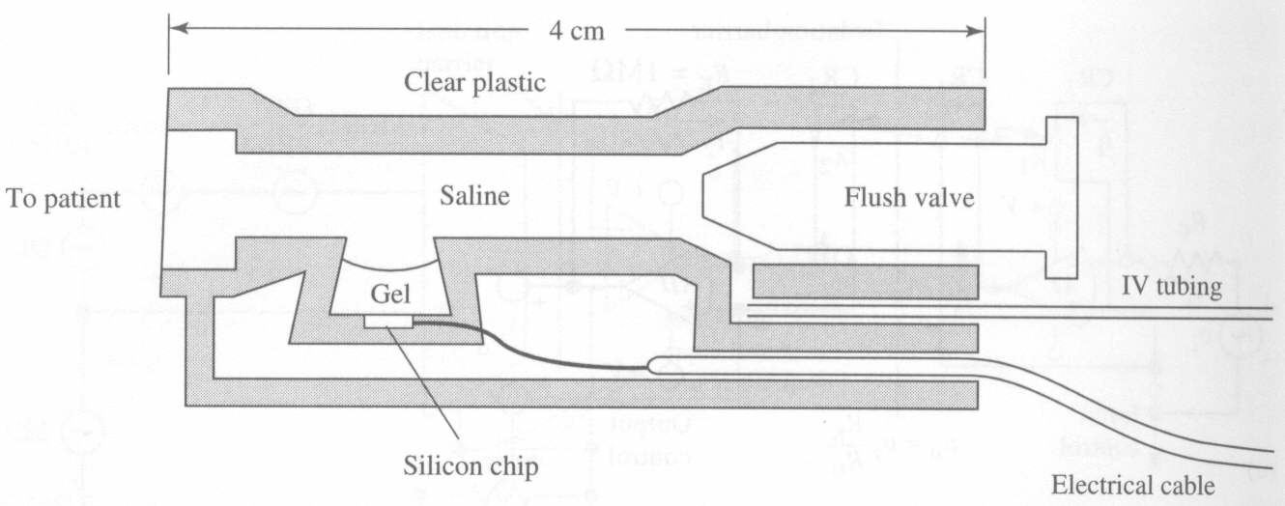
Yalıtımlı tek kullanımlık bir kan basıncı algılayıcısı
Made of clear plastic so air bubbles are easily seen.
A lever can open and close the flush valve.
The silicon chip has a silicon diaphragm with four-resistor Wheatstone bridge diffused into it.
A compliant silicone elastomer gel, provides electrical isolation
It prevents electric shock to the patient and destructive currents during defibrillation from the patient to the silicon chip.
Notes:
W14-15
Disposable BP sensors are made of clear plastic so air bubbles are easily seen. Saline from an intravenous (IV) bag through the clear IV tubing and the sensor to the patient. This flushes blood out of the indwelling catheter to prevent clotting. A lever can open and close the flush valve. The silicon chip has a silicon diaphragm with four-resistor Wheatstone bridge diffused into it. Its electrical connection from the saline by a compliant silicone elastomer gel, which provides electrical isolation. This prevents electric shock from the sensor to the patient and prevents destructive currents during defibrillation from the patient to the silicon chip.

Slide 39
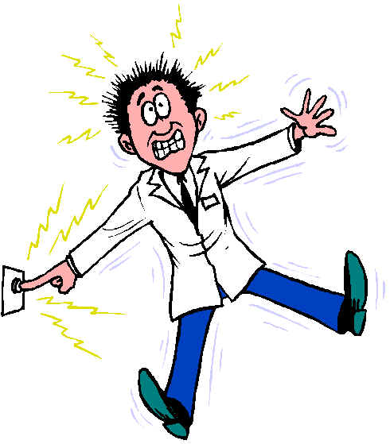
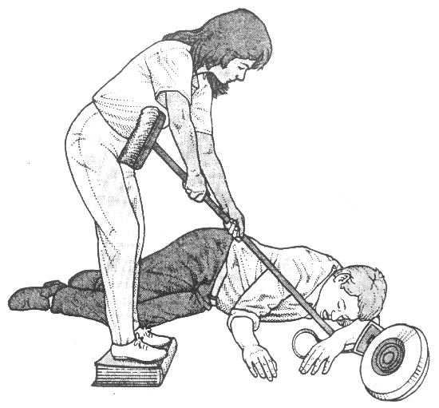
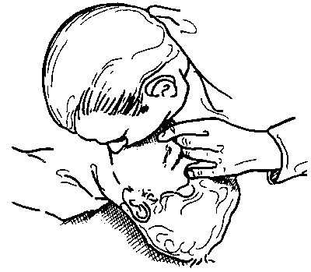
IF ELECTROCUTION OCCURS
The following steps should be taken:
Call for help
DO NOT touch the victim or the conductor
Shut off the current at the control box
If the shutoff is not immediately available, use a non-conducting material to free victim
If necessary and you know how, begin CPR
In dealing with electricity, never exceed your expertise

Slide 40
Nemli ortam ölümle sonuçlanan bir iletken bir hat sağlayabilir.
Islak aletler ve elbiselerle kesinlikle çalışmayınız.
Ziynet eşyalarını çıkarınız.
Notes:
Moisture may provide a conductive path that could result in death.
Never work around a source of electricity when tools and clothing are wet.
Jewelry should be removed (i.e. rings and metal wristwatches) since gold and silver are excellent conductors.

Slide 41
Elektriksel Güvenlik Kuralları
Çıplak tellerden sakınınız, onları ELEKTRİK BANTLARI ile kapatınız (kaplayınız)
Uzatma kablo kullanımını en aza indirin ve yerden uzak tutmaya çalışın
Uygun olmayan fişleri prizlere takmak için zorlamayın
Su ile elektrik hiçbir zaman bir arada olmaz

Slide 42
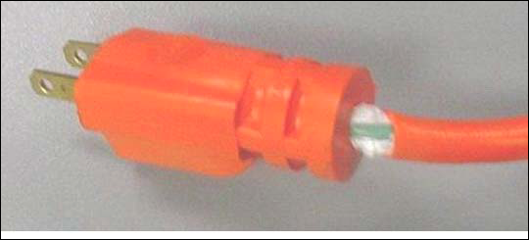
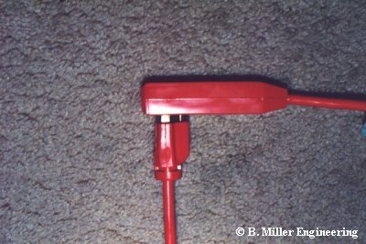
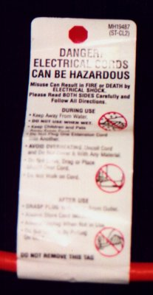
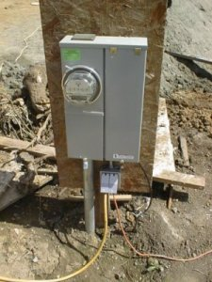
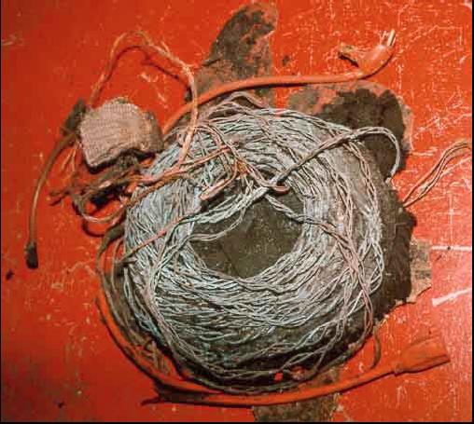
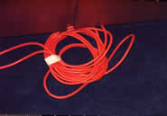
2
1
3
4
Cords – Items to consider before use.
Use per Listing and Labeling
Inner wires exposed – Don’t use.
Plug not fully seated – Don’t use.
Cords run through doors / pinch points – Don’t use.
Outer sheath damaged – Don’t use.
Cord tightly coiled may cause a problem – Don’t use.
Tightly coiled cord that had a meltdown because it couldn’t cool properly when overloaded.
Cords must be GFCI protected or under an Assured Equipment Ground Conductor program.
5
8
6
7

Slide 43
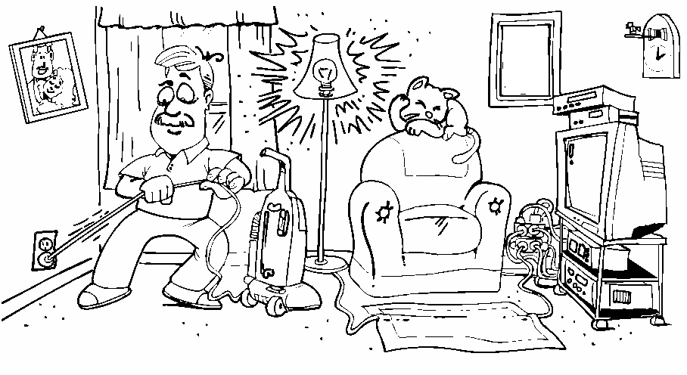
Soru 4: Resimdeki tehlikeleri belirleyiniz
Picture 1

Slide 44
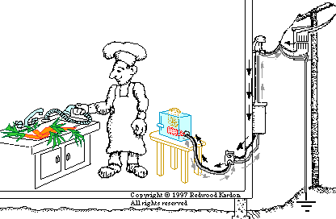

Slide 45

SON TAVSİYE
Elektriğe layık olduğu saygıyı gösterin ki size etkili ve verimli biçimde hizmet etsin.

Slide 46
Soru 5: Aşağıdaki soruyu çözünüz
Hastanede yatan bir hastanın sağ eli 220 V rms lik şebekeye yatağa kumanda eden motor kanalıyla 1600 pF lık bir kapasitif kaçak bağlantılı olan yatağın rayına dokunmaktadır. Hastanın sol eli ise bir lambanın topraklı metal tabanına değmektedir. Kan basıncnı ölçmek için içi tuzlu su ile dolu bir kateter (R=20KΩ) kalp içine bağlantı sağlamaktadr. Dönüştürücü yalıtılmıştır ama dönüştürücünün strain gage kablolarının bazıları topraklamış olup tuzlu su ile toprak arasına 100 pF bir kapasitans oluşmaktadır. Hastanın deri direncinin 100KΩ olduğunu varsayalım.
Hasta üzerinden kaçak akım yollarını da gösteren tam eşdeğer devreyi çiziniz;
Hastanın kalbinde akan akımın rms değerini bulunuz;
Mikroşok veya makroşok tehlikesi varmıdır, neden?

